Slide 1
Vattmetr yordamida o’zgaruvchan va o’zgarmas quvvatni o’lchash. Bir fazali va ko’p fazali quvvatni o’lchash
Tarmoqdan kelayotgan quvvatni o’lchash

Slide 2
Biz tarmoqdan kelayotgan kuchlanish va tok kuchini o’lchashimiz va kelayotgan quvvatni bilib ilishimiz mumkin. Lekin bu uzoq va malaka talab etadi. Kelayotgan quvvatni bilish qisqa tutashuv va ishlayotgan sxemani samarasini belgilab beradi. Bundan tashqari kam quvvatli tarmoqlarga kata quvvatli jixoz ulasak ulangan joy qizib erib ketish xolatlari yuzaga keladi. Bunday xolatlar yuzaga kelmaslik uchun biz albatta tarmoqdan kelayotgan quvvatni o’lchab bilib olish kerak bo’ladi.

Slide 3
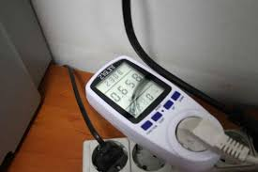
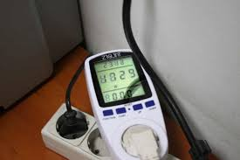

Slide 5
